Slide 1

DISBOT
Игра от Бокова Олега

Slide 2
Основная задача
Создать бота для дискорда, где будет функция верификации и множество других

Slide 3
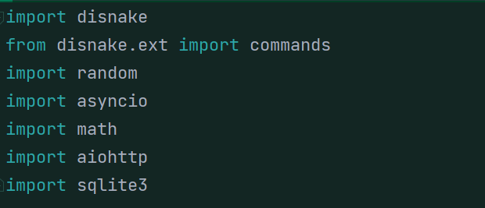
Библиотеки:

Slide 4
DISBOT
Игра от Бокова Олега

